Slide 1
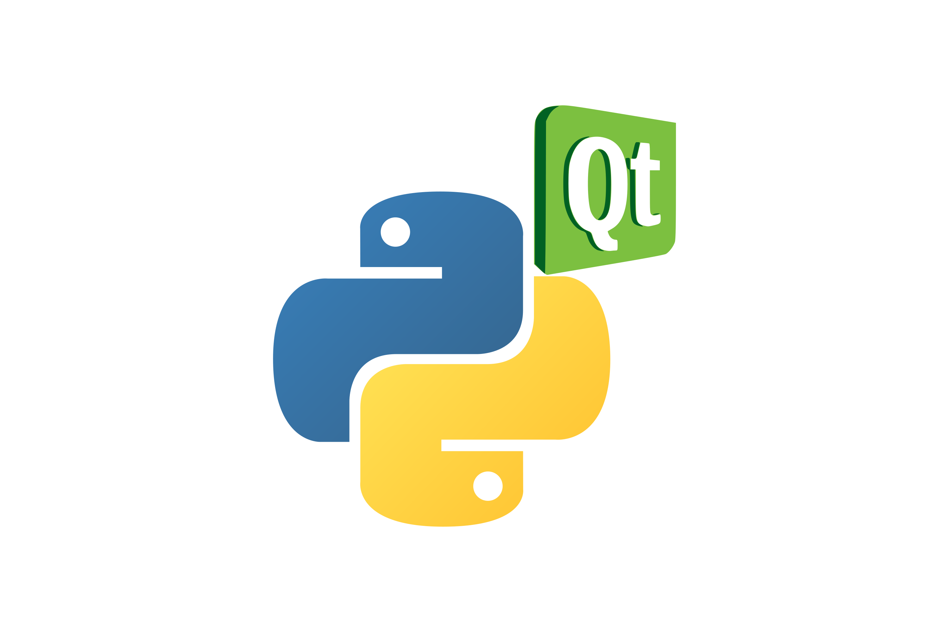
Савченко Сергей
21ИС-21
PyQt

Slide 2
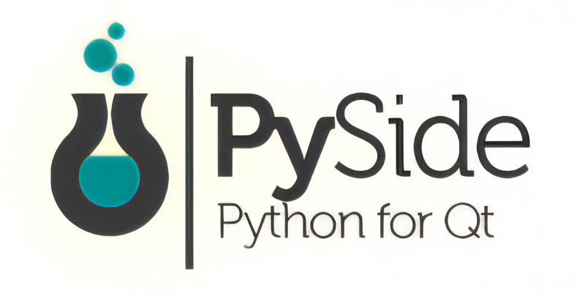
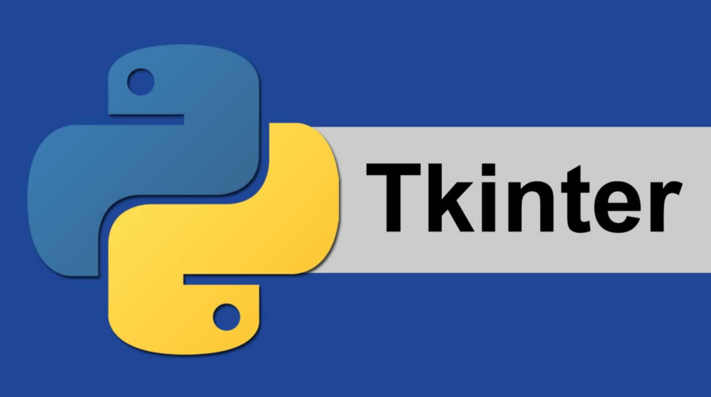
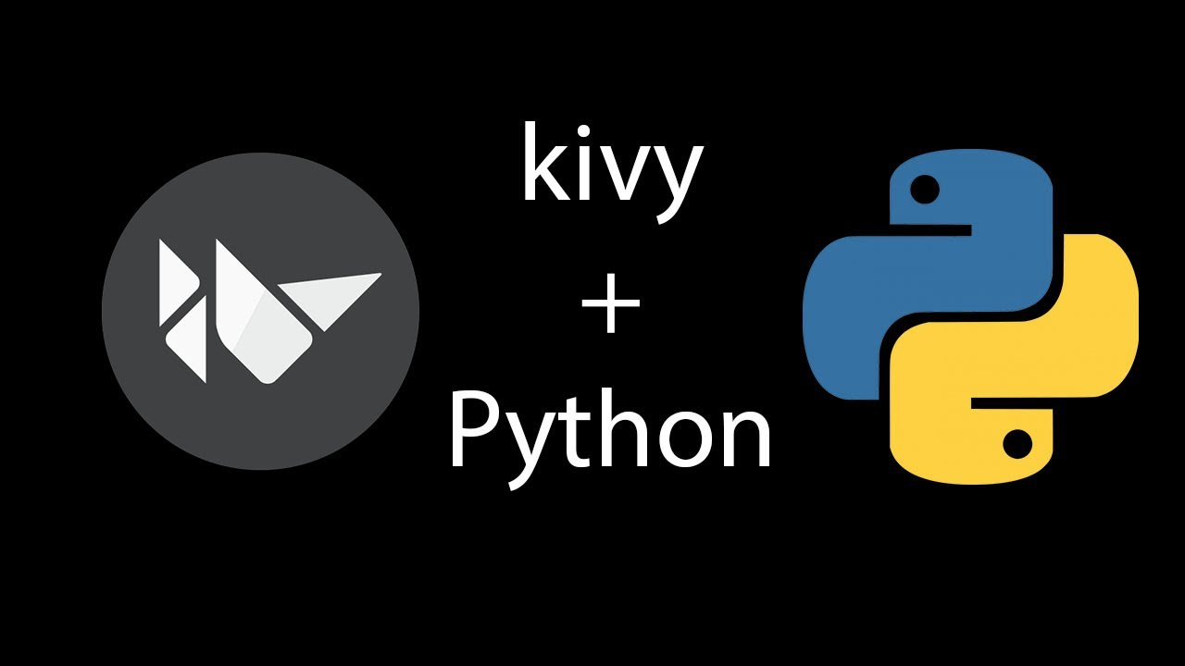
Введение
PyQt – это модуль, предназначенный для создания графических интерфейсов в Python через библиотеку Qt. Эта библиотека написана на языке C++ и является одним из самых популярных инструментов разработки GUI. Существует и альтернатива: модуль PySide и другие распространённые средства создания графических интерфейсов:
Kyvi
WxPython
Tkinter
PyGTK

Slide 3




Установка в виртуальную среду. Вводим в консоли:
Эта команда создаст папку venv/. Чтобы запустить виртуальную среду в ОС Windows, выполните следующую команду:
Для остальных ОС это делается так:
Теперь, для установки PyQt с помощью pip, выполните следующую команду:

Slide 4
Импорт модуля:
from PyQt5.QtWidgets import QApplication, Qlabel
Создание объекта приложения QApplication:
app = QApplication([])
Но лучше:
import sys
app = QApplication(sys.argv)
sys.argv – аргументы командной строки и теперь Вы можете запустить свой скрипт из консоли, передав при этом какие-то аргументы.

Slide 5
Пример создания кнопки:
label = QLabel('Hello World!')
Сделать кнопку видимой:
label.show()
Запуск приложения:
app.exec_()
sys.exit(app.exec_())
Метод sys.exit() обеспечивает чистый выход. Вы сможете узнать, как завершилось приложение.

Slide 6
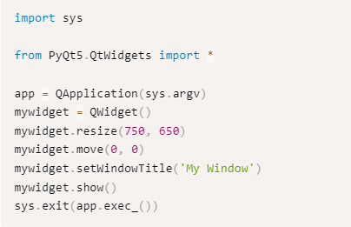
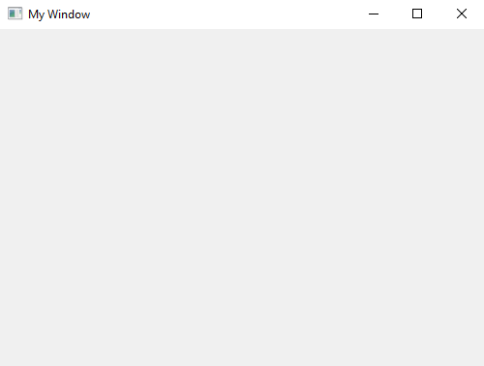
Пример простого приложения
Этот код создаёт пустое окно размером 750*650 пикселей, расположенное в верхнем левом углу. Название окна — ‘My Window’.

